Slide 1
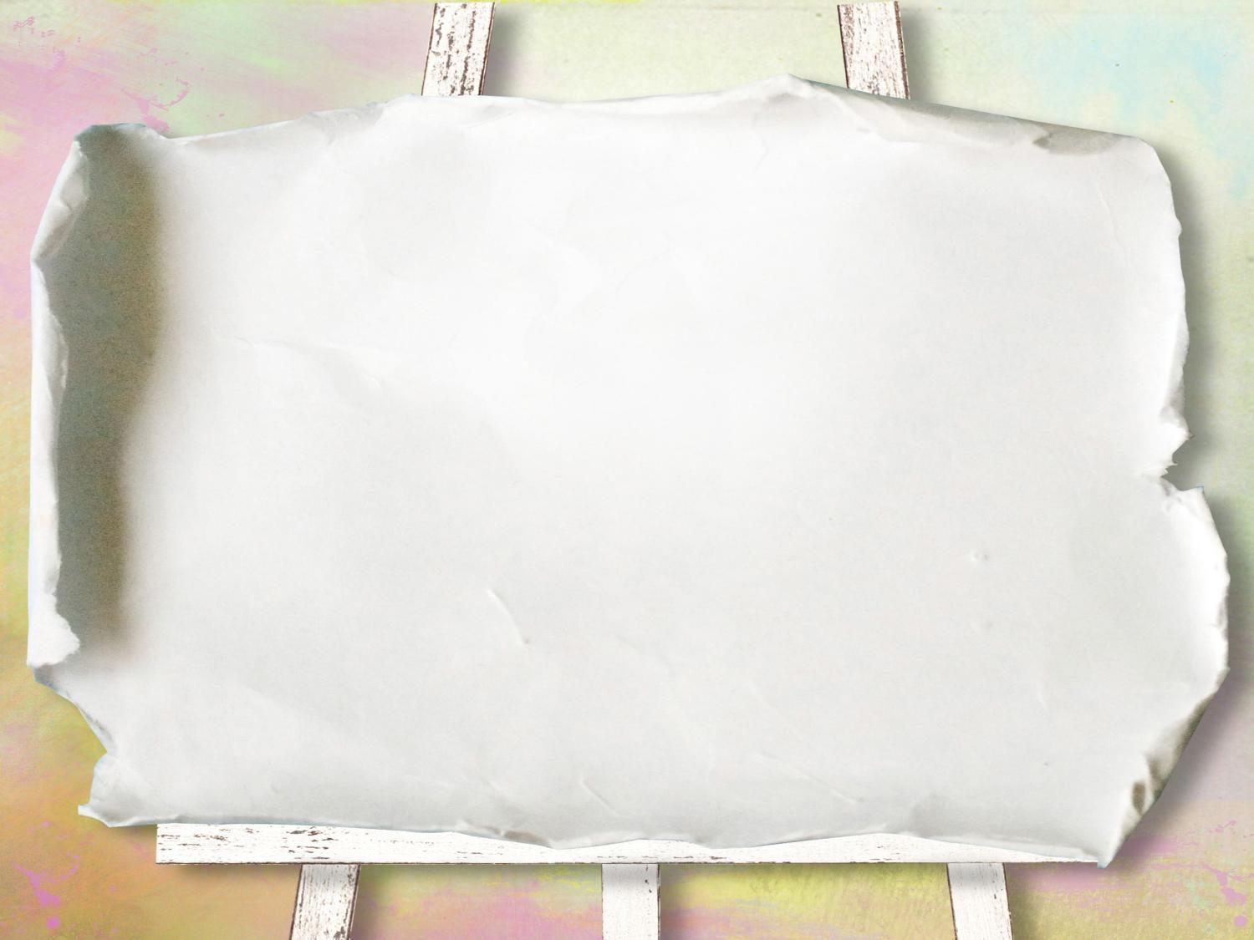
Зачётная работа
по программе
«Изобразительное искусство и детский дизайн»
автор:
Калько Елена Николаевна
ГБДОУ №43 Калининского района
Санкт – Петербург
2015

Slide 2
Тема: Рисуем просто.
Цель:
Развивать умение детей моделировать рисунок с помощью
овалов, составлять композицию, использовать средства выразительности
Задачи:
Развитие творческого воображения, художественной фантазии
Совершенствовать умение рисовать по замыслу, используя
моделирование и различные изобразительные средства.

Slide 3
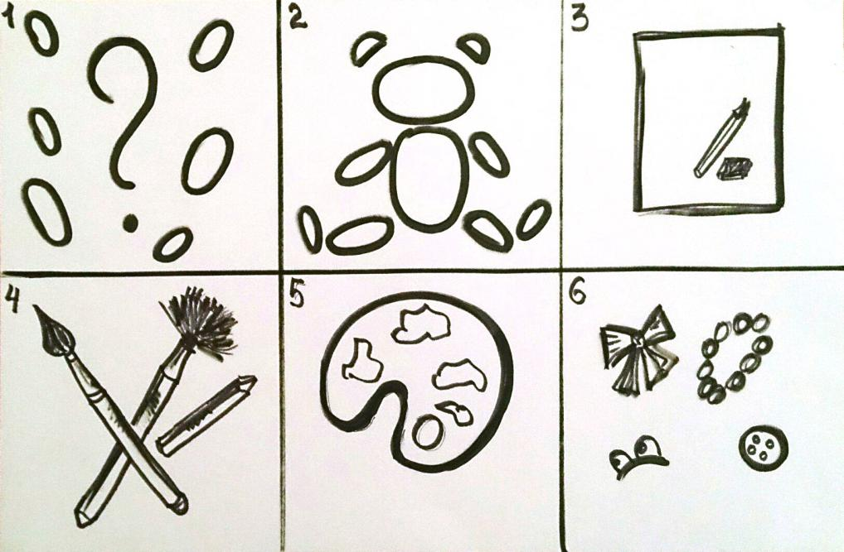
Материал:
Пособие – алгоритм действий

Slide 4
Что будем рисовать
Моделирование из овалов
Набросок композиции карандашами
Выбор техники рисования
Цвет
Детали, аксессуары, акценты

Slide 5
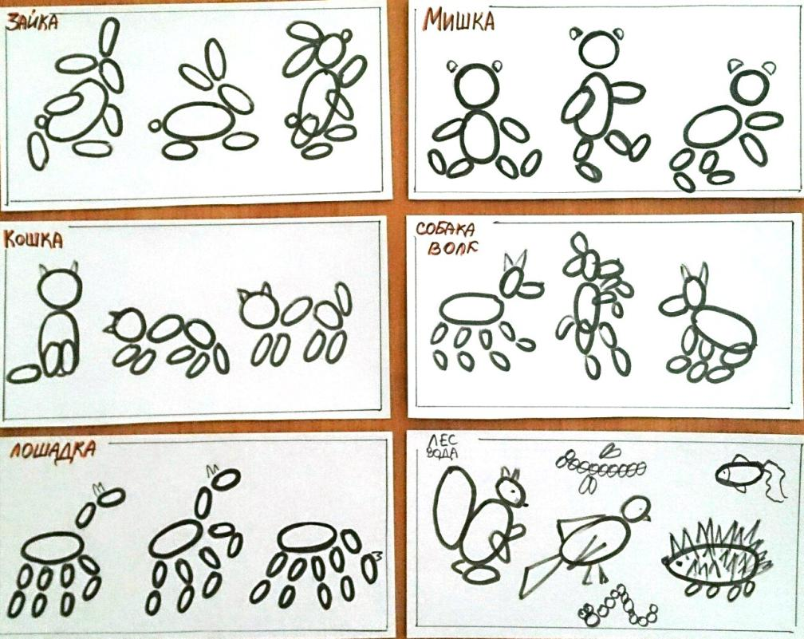
Карточки – схемы для упражнений
в моделировании рисунка

Slide 6
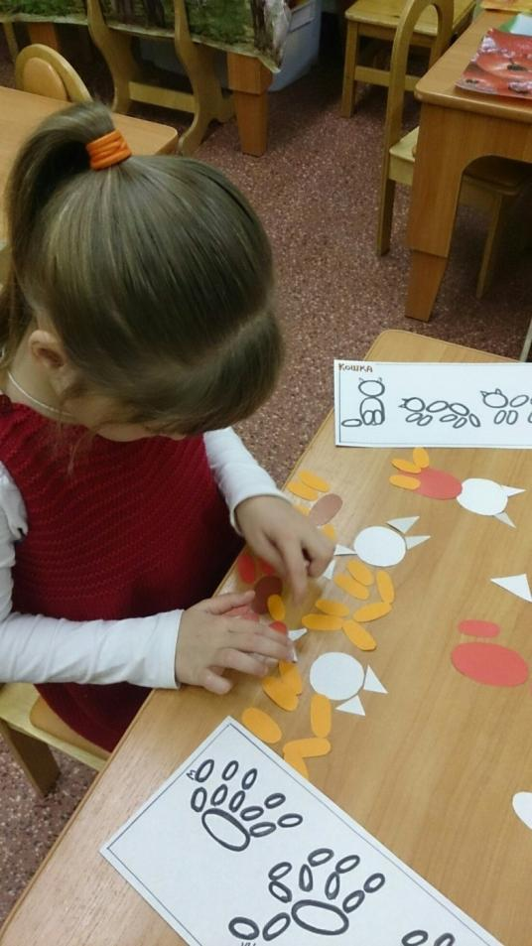
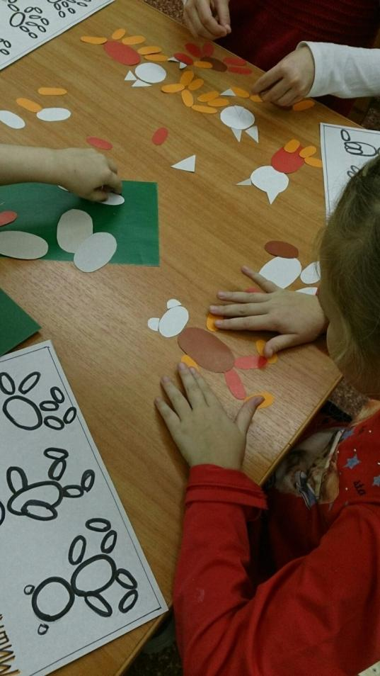

Slide 7
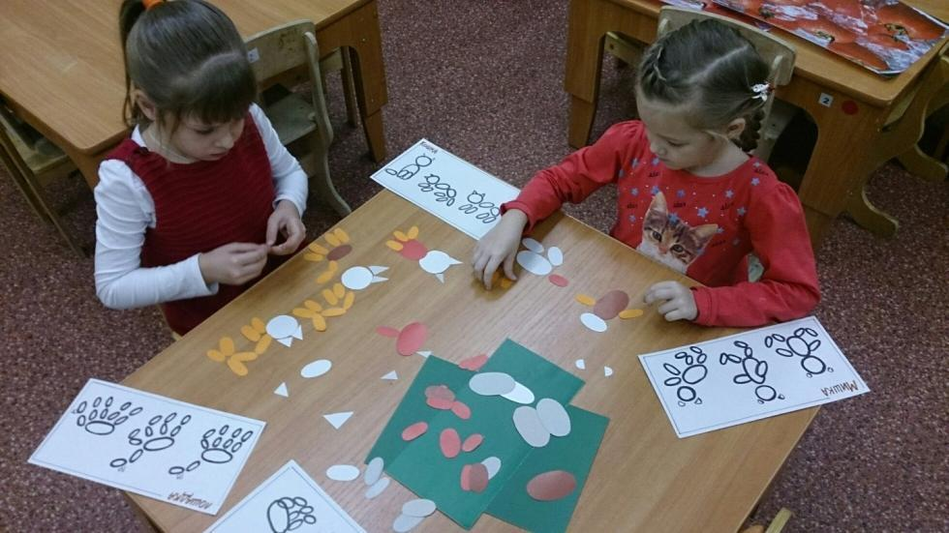
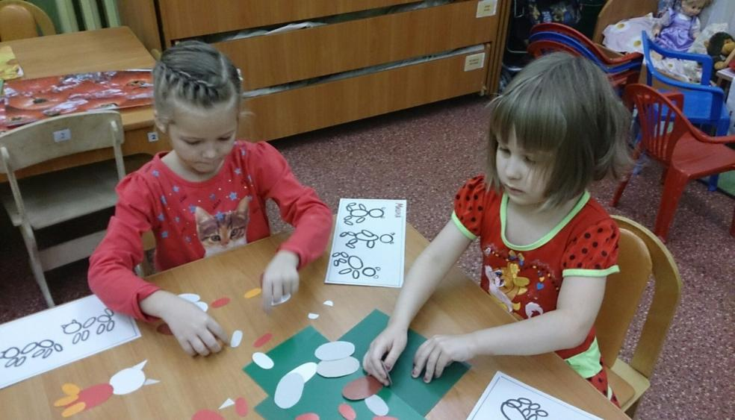

Slide 8
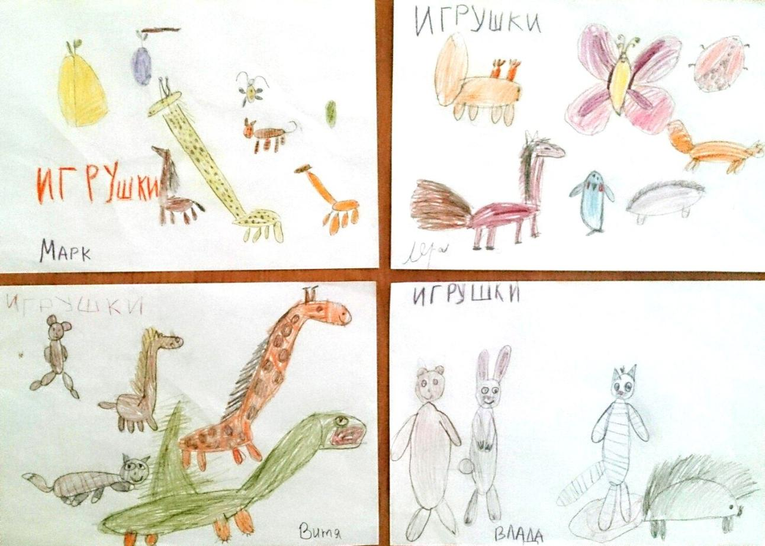
Тренируем воображение «Овалы»

Slide 9
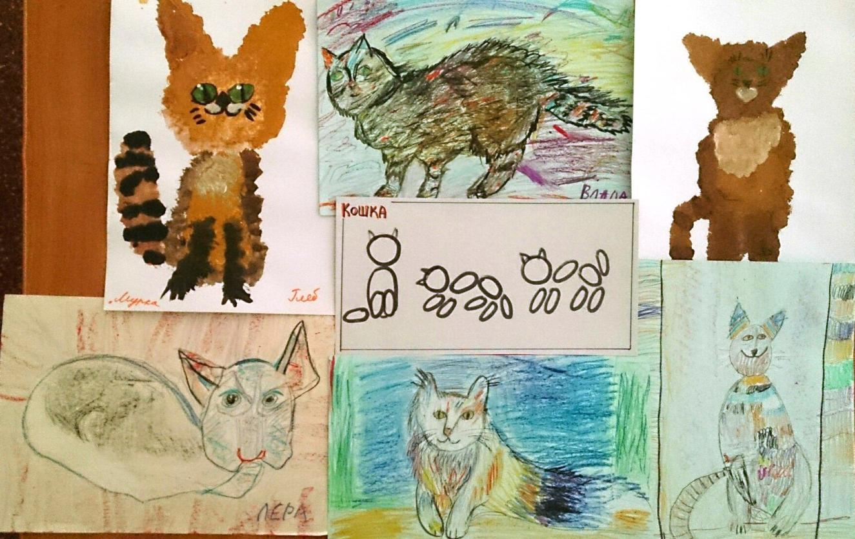

Slide 10
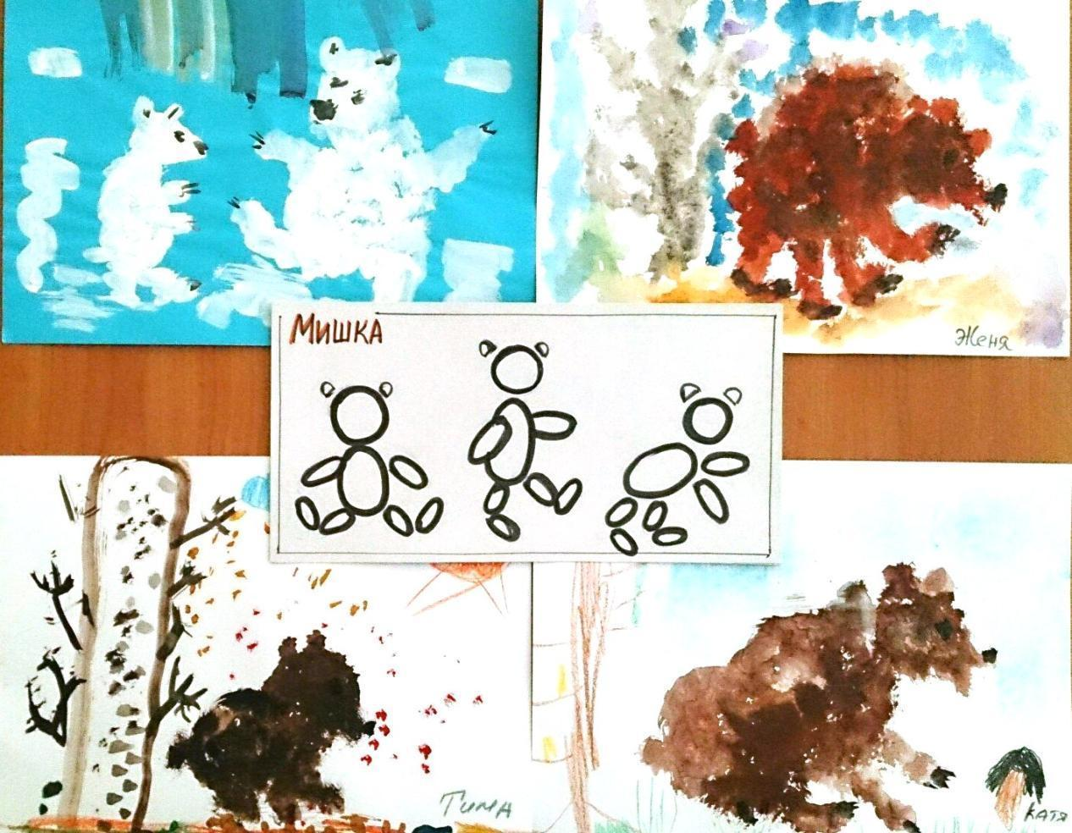

Slide 11
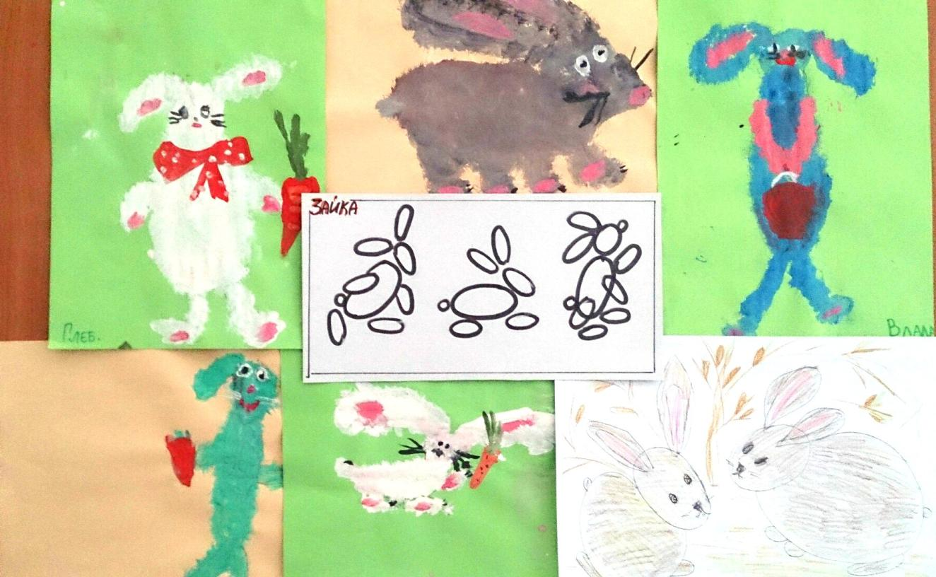

Slide 12
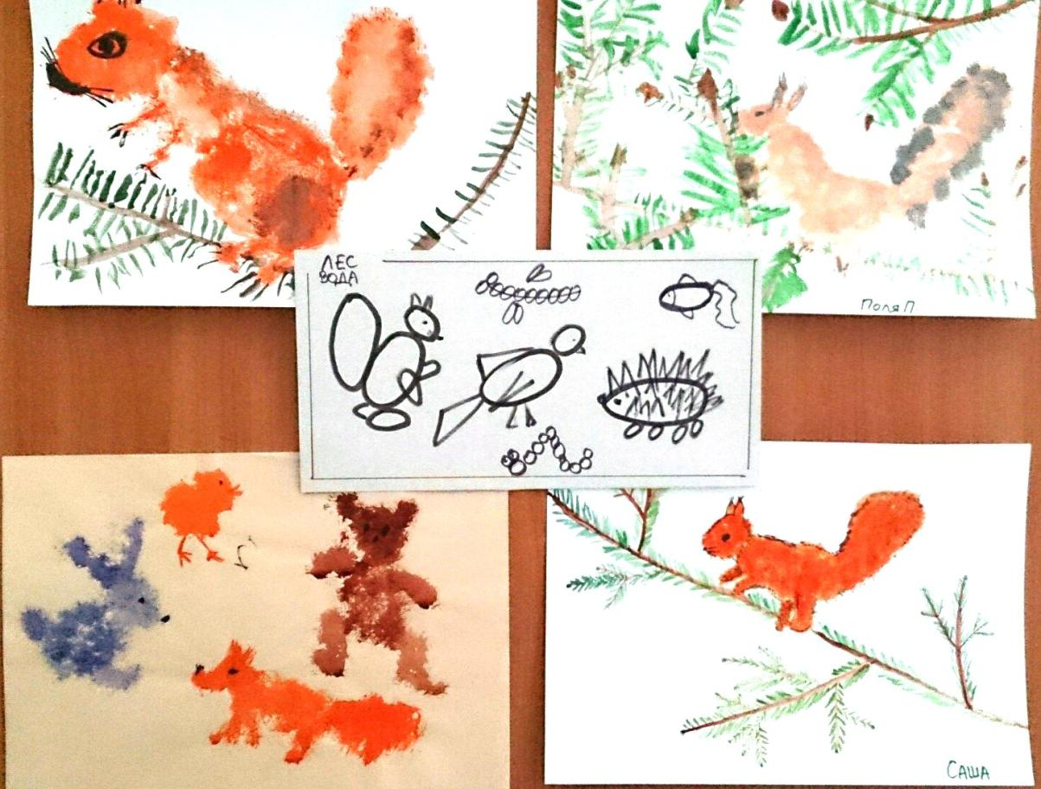

Slide 13
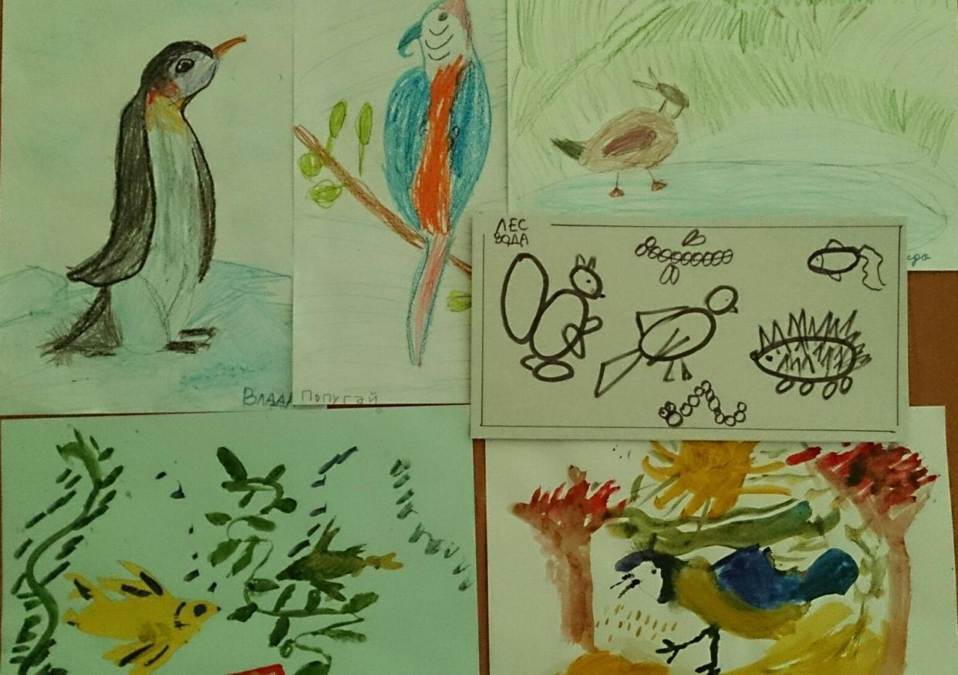

Slide 14
